Slide 1
«сказка о фонаре»
Выполнила ст.воспитатель НОУ «ЛИЦЕЙ»
Ставицкая Е.И.

Slide 2
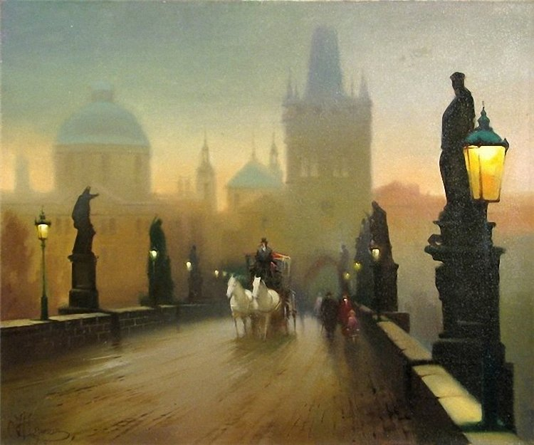
Сказка о фонаре.

Slide 3
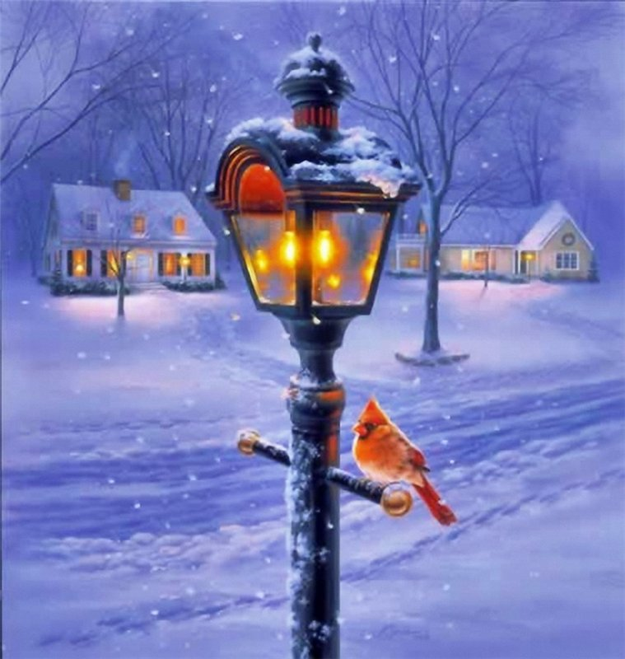
При наступлении темноты Разводят в городе… (мосты). И зажигают фонари

Slide 4
Первые фонари появились в Санкт-Петербург 23 ноября 1706г. По приказу Петра I на фасадах домов четырёх улиц. За уличным освещением следили представители новой для того времени профессии-фонарщики. В их обязанности входило зажигать, тушить фонари и ремонтировать их.

Slide 5
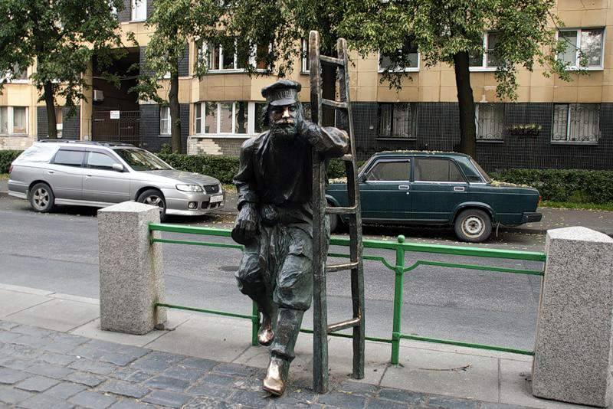
Появилась новая профессия - фонарщик

Slide 6
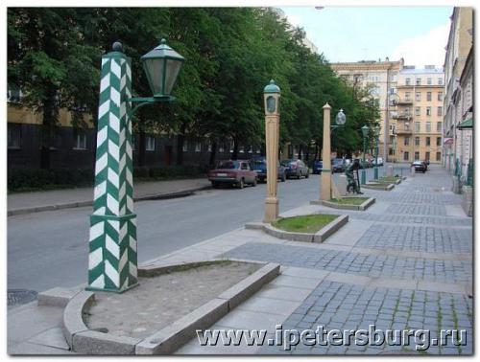
Но вот наступило лето 1873 года. В ряде столичных газет было сделано чрезвычайное сообщение о том, что «11 июля по Одесской улице, на Песках будут показаны публике опыты электрического освещения улицы».

Slide 7
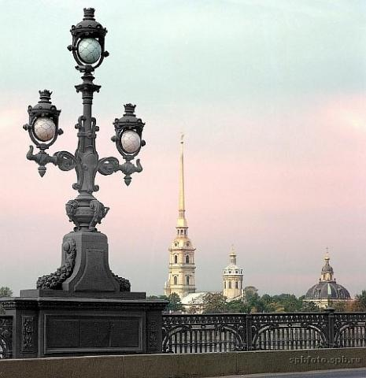
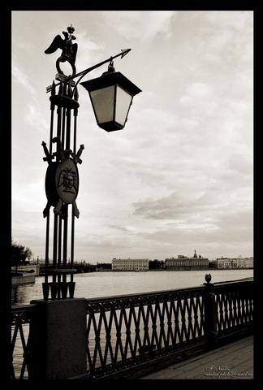
Разные фонари петербурга

Slide 8
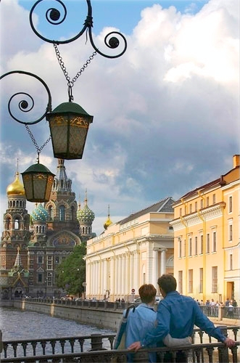
фонари

